Slide 1
Funktionen und Schaubilder
In einer der Pflichtteil-Aufgaben, meistens in Aufgabe 5 wird der Zusammenhang zwischen Schaubildern und Funktionsgraphen geprüft.
Manchmal sollen bestimmte Eigenschaften nachgewiesen werden.
Manchmal wird der Zusammenhang zwischen Ableitung und Originalfunktion oder zwischen Original- und Stammfunktion abgefragt.
Hin und wieder soll man Funktionsterme den jeweils passenden Schaubildern zuordnen (und die Zuordnung natürlich auch begründen).

Slide 2
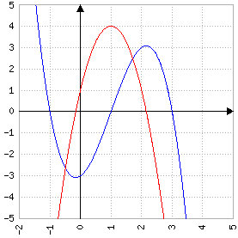




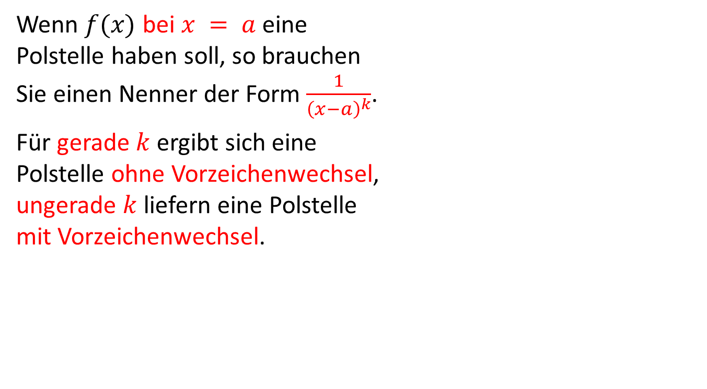
Zusammenhang $f\left(x\right)$ und $f‘\left(x\right)$
$$y$$
Ein Hochpunkt ist dadurch gekennzeichnet,
dass die Ableitungsfunktion ihr Vorzeichen
von + nach - wechselt. Die Steigung nimmt
anfangs stark zu, wird immer flacher, ist Null
im Hochpunkt, kehrt sich um und fällt dann
immer mehr ab.
Ein Tiefpunkt ist dadurch gekennzeichnet,
dass die Ableitungsfunktion ihr Vorzeichen
von – nach + wechselt. Die Steigung fällt
anfangs stark ab, wird immer flacher, ist Null
im Tiefpunkt, kehrt sich um und wird dann
immer steiler.
$$f(x)$$
+
+
-
-
$$x$$
$$f‘(x)$$

Slide 3
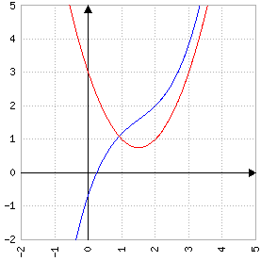
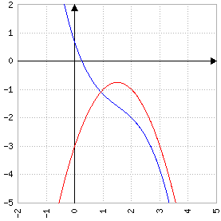








Zusammenhang $f\left(x\right)$ und $f‘\left(x\right)$
Wendepunkte liegen immer an den Extremstellen (Hoch- und Tief-punkten) der Ableitung vor (Kriterium $f‘‘(x)=0$). Wenn gleichzeitig auch $f‘(x)=0$ gilt spricht man von einem Sattelpunkt. Dies ist eine besondere Form eines Wendepunkts.
$$y$$
$$y$$
$$f(x)$$
$$f‘(x)$$
-_{max}
$$x$$
+
+
-
-
+_{min}
$$f‘(x)$$
$$x$$
$$f(x)$$

Slide 4
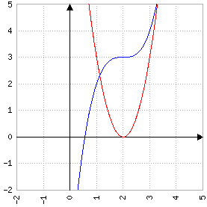
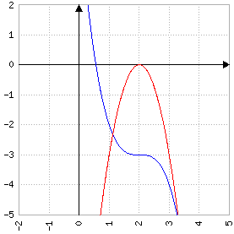








Zusammenhang $f\left(x\right)$ und $f‘\left(x\right)$
Einen Sattelpunkt hat man, wenn $f′$ und $f′′$ beide gleichzeitig Null werden. In diesem Fall setzt die Kurve der Ableitung entweder von oben oder von unten auf der $x$-Achse auf.
$$y$$
$$y$$
$$f(x)$$
$$0$$
$$f‘(x)$$
-
-
$$x$$
+
+
$$f‘(x)$$
$$0$$
$$x$$
$$f(x)$$

Slide 5
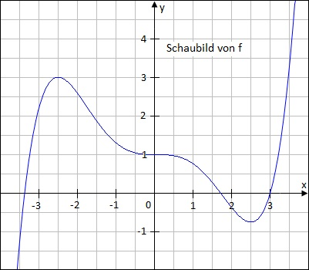
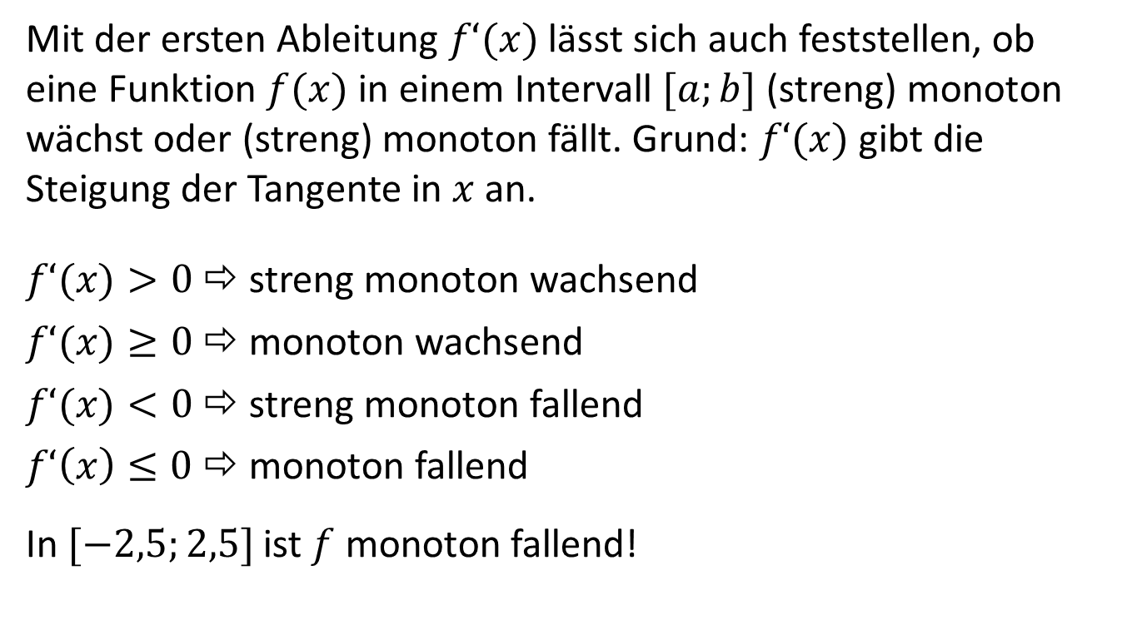
Untersuchung auf Monotonie
Mit der ersten Ableitung $f‘(x)$ lässt sich auch feststellen, ob eine Funktion $f(x)$ in einem Intervall $[a;b]$ (streng) monoton wächst oder (streng) monoton fällt. Grund: $f‘(x)$ gibt die Steigung der Tangente in $x$ an.
$f‘(x)>0$ ⇨ streng monoton wachsend
$f‘(x)≥0$ ⇨ monoton wachsend
$f‘(x)<0$⇨ streng monoton fallend
$f‘\left(x\right)≤0$ ⇨ monoton fallend
In $[−2,5;2,5]$ ist $f$ monoton fallend!

Slide 6
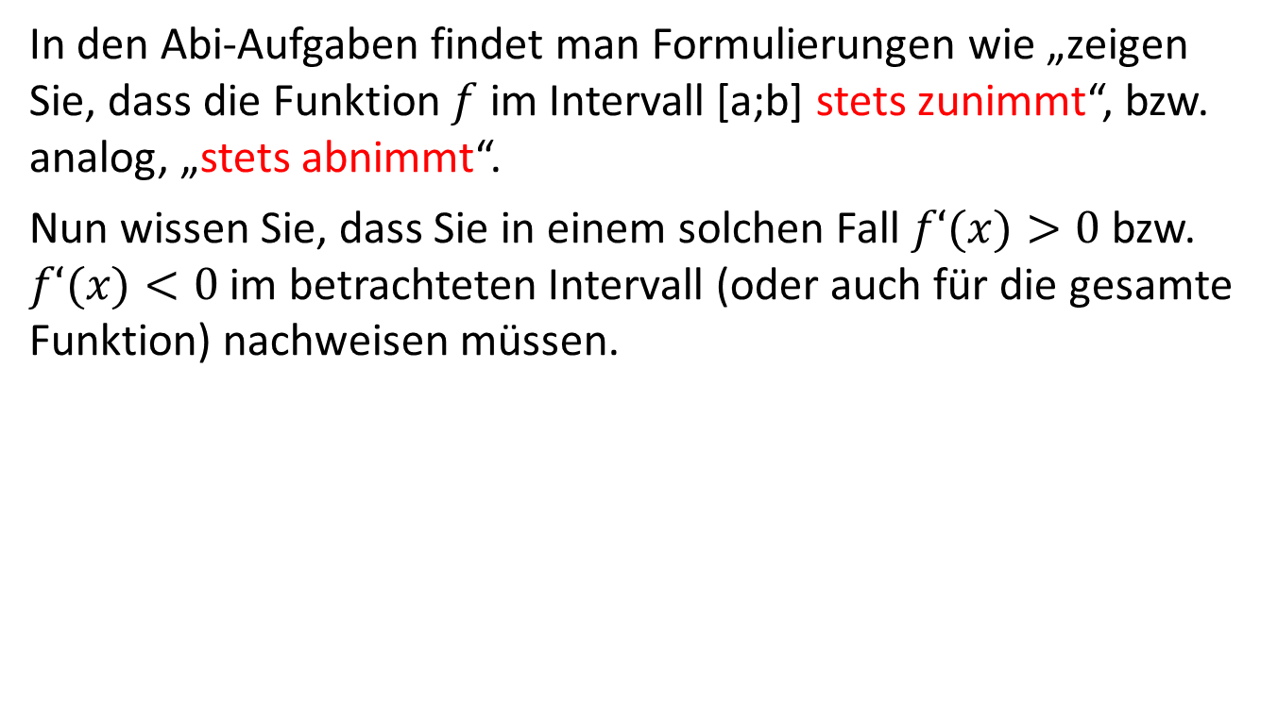
Formulierung im Abitur
In den Abi-Aufgaben findet man Formulierungen wie „zeigen Sie, dass die Funktion $f$ im Intervall [a;b] stets zunimmt“, bzw. analog, „stets abnimmt“.
Nun wissen Sie, dass Sie in einem solchen Fall $f‘(x)>0$ bzw. $f‘(x)<0$ im betrachteten Intervall (oder auch für die gesamte Funktion) nachweisen müssen.

